Slide 1
1. 표지
국회 도서관
화면 설계
버전 | 1.0
작성일 | 2022.02.22
소속 | 아이티스쿨 정보기술원
작성자 | 김기태

Slide 2
2. 목차
INDEX
Revision History
Menu Structure
List of Screen
Story Board

Slide 3
3. 히스토리
Version | Author | Description | Date
0.1 | 김기태 | 게시판 글쓰기 및 조회 검색 기능 | 2022.02.22

Slide 4
4. 메뉴구조(사이트맵)
회원인증화면
국회도서관
입법서비스
책이야기
이용자마당
도서관소개
마이페이지
기타
국회의원
입법부
서평
공지사항
국회도서관
로그인
개인정보
처리방침
신간
학술·연구자 클라우드
신청 및 예약
개방·공유
회원가입
이메일
수집거부
월간
국회도서관
저작권
서비스
납본·기증
도서관이용
ID/PW 찾기
홈페이지 내 검색
국회도서관
웹진
국회의원
추천도서
Open API
전자도서관
검색
북 큐레이션
게시판
영상
큐레이션

Slide 5
5. 화면목록
List of Screen
대메뉴 | 중메뉴 | Screen ID | Page Title | Description | 비고
책이야기 | 신간 | UI-w-001 | 금주의신간 | 신간도서 확인가능
이용자마당 | 신청및예약 | UI-w-002 | 야간자료이용 | 자료이용시간 확인가능
도서관소개 | 이용안내 | UI-w-0013 | 이용 제한 자료 | 이용제한자료 확인가능
마이페이지 | 로그인 | UI-w-004 | 회원가입 | 회원가입창

Slide 6
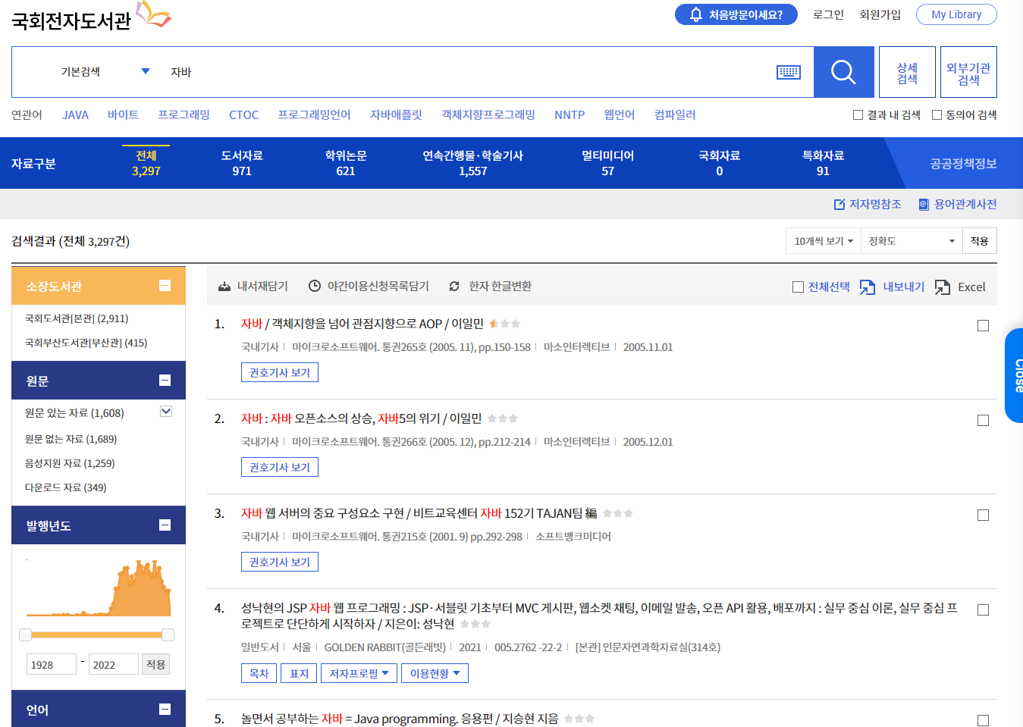
6. 설계
1. 전자도서관 조회
-검색어를 입력해서 검색한다.
-도서자료 및 학위논문등을 선택할 수 있다.

Slide 7
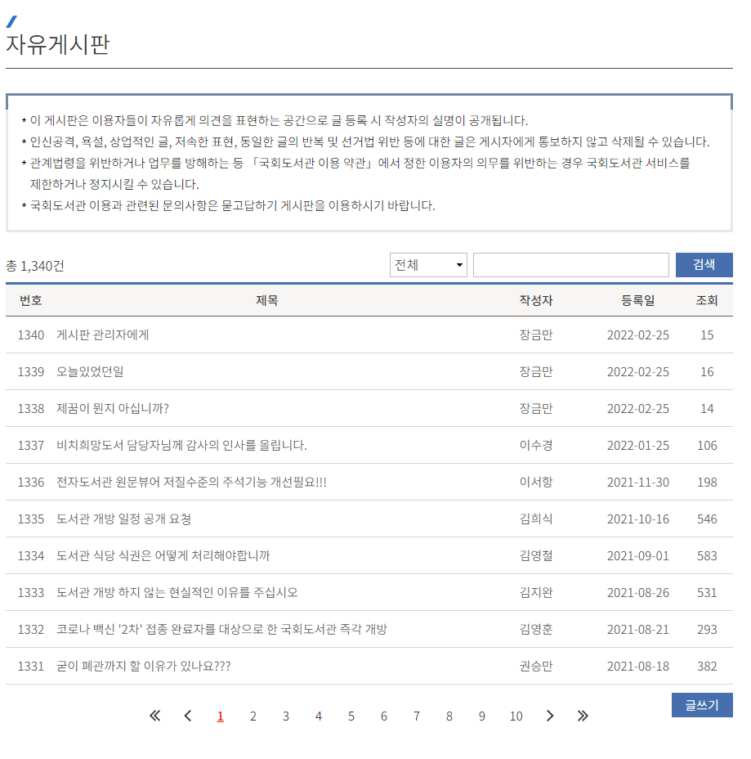
6. 설계
2. 커뮤니티
-로그인 시 글쓰기 기능을 제공한다.
-조회옵션(전체, 날짜, 제목, 작성자)을 제공한다.
- 커뮤니티 글을 검색할 수 있다.

Slide 8
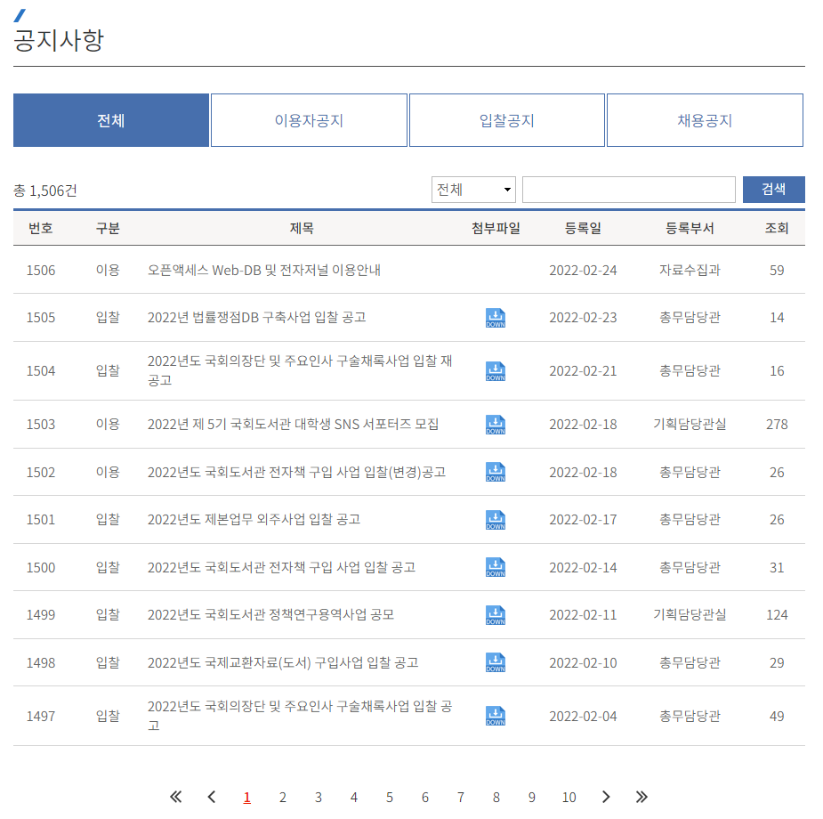
6. 설계
3. 공지사항
- 조회옵션(전체, 날짜, 제목)을 제공한다.
- 공지사항을 검색할 수 있다.
- 관리자가 작성한 공지를 확인한다.

Slide 9
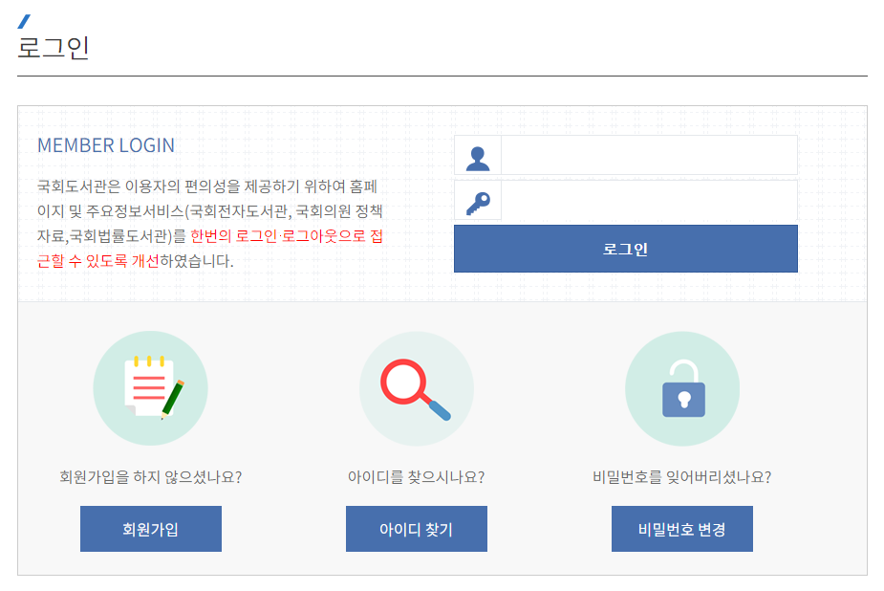
6. 설계
4. 로그인
- 사용자가 아이디와 패스워드를 입력한다.
- 회원이 아닐 시 회원가입 기능을 제공한다.
- 로그인 시 커뮤니티, 질의응답 기능을 사용할 수 있다.

Slide 10
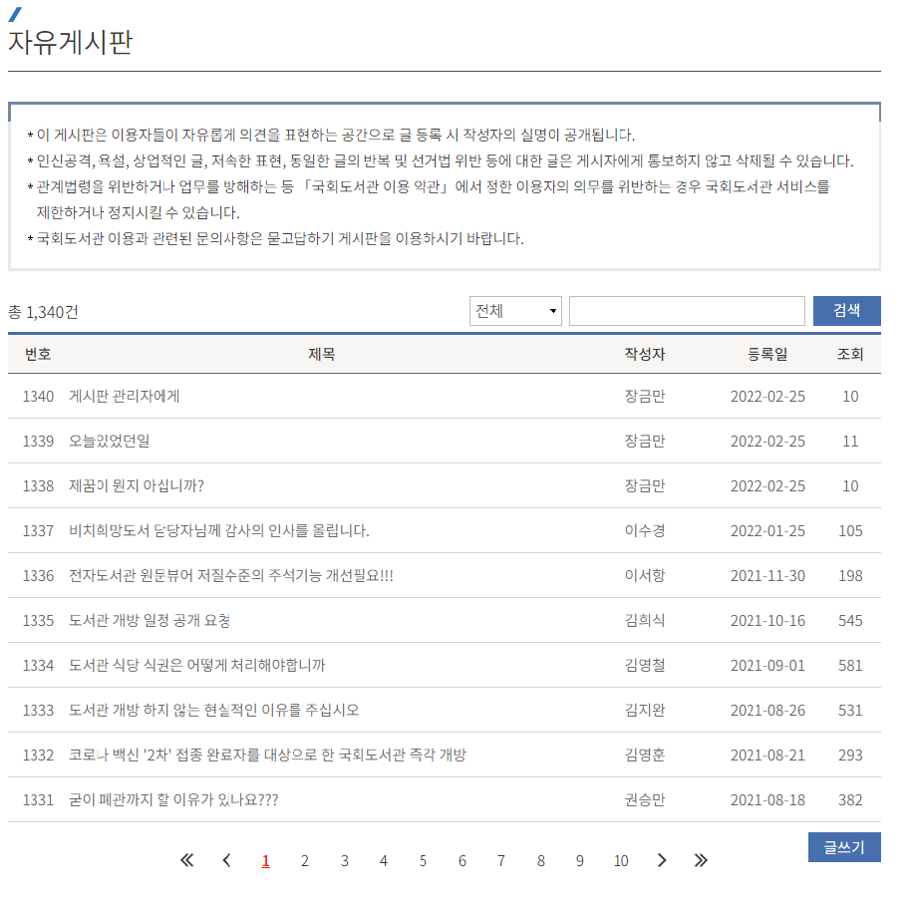
6-1. UI설계
Page title | 자유게시판 | Screen ID | UI-w-001 | Author | 김기태 | Date | 2022.02.22
Screen Path | HOME > 이용자마당 > 자유게시판
Description
1 | 입력키워드로 검색
2 | 검색필드 선택
3 | 글쓰기
4 | 다음페이지 넘기기
5 | 제목 클릭 시 상세내용
1
2
5
4
3

Slide 11
Validation
번호 | 상황 | 문구 | 처리 시나리오
1 | 글 작성 중 제목 미 입력 시 | 제목을 입력하세요 | 제목 입력 창으로 이동
2 | 로그인중 아이디 미 입력 시 | 아이디를 확인하세요 | 아이디 입력 창으로 이동
3 | 도서 검색 중 검색 어 미 입력 시 | 검색 어를 확인하세요 | 검색 창으로 이동
4 | 회원가입 시 아이디 중복일 시 | 중복된 아이디 입니다 | 팝업 창 출력
5 | 첨부파일 클릭 시 | 저장하시겠습니까? | 저장경로 출력

